Slide 1
Universegy
Выполнила:
Чепурная Софья

Slide 2
Введение
Проект представляет из себя программу для тренировки округления чисел.
В нём ученики округляют числа и отслеживают свой результат.

Slide 3


Реализация
Python файлы:
Ui файлы:
База данных:
main.py
universegy.ui
universegy.db
database.py
exceptions.py

Slide 4
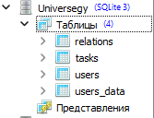
База данных
Таблицы:
Relations
Tasks
Users
Users_data

Slide 5
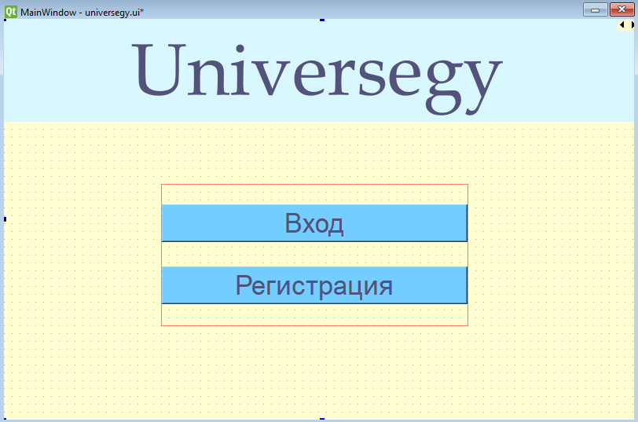
Ui файлы – universegy.ui

Slide 6
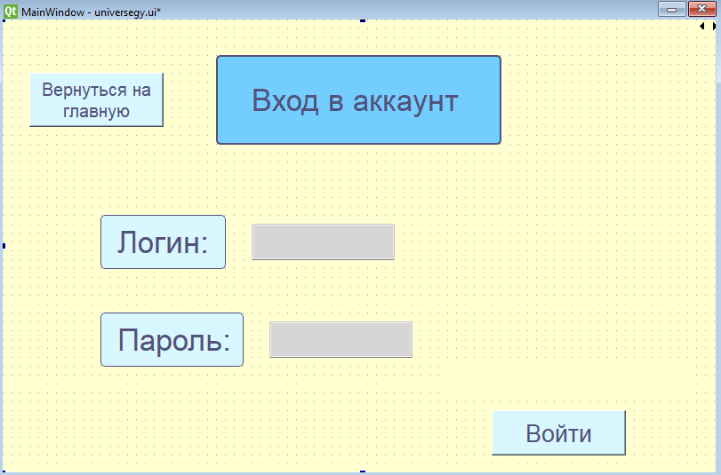
Ui файлы – universegy.ui

Slide 7
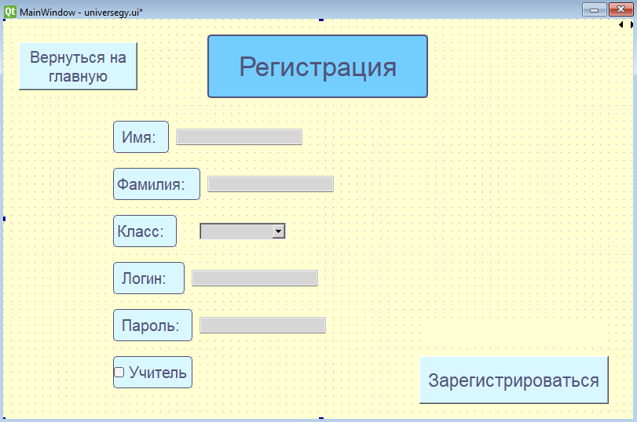
Ui файлы – universegy.ui

Slide 8
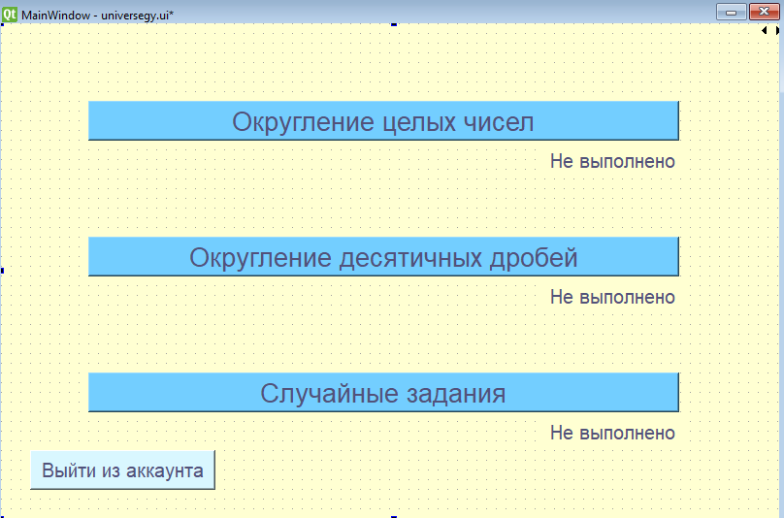
Ui файлы – universegy.ui

Slide 9
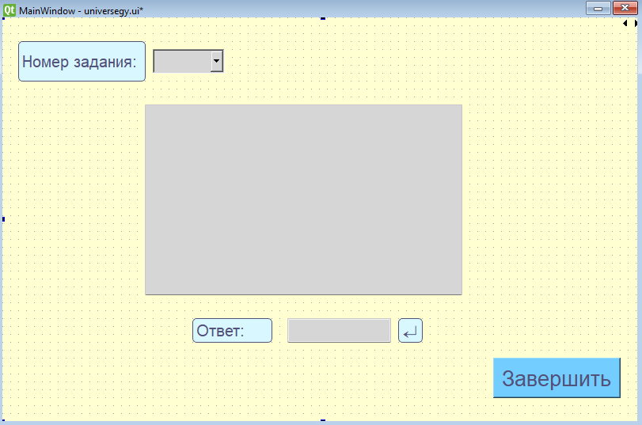
Ui файлы – universegy.ui

Slide 10
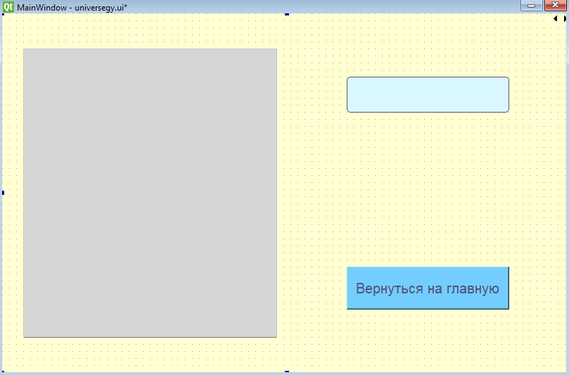
Ui файлы – universegy.ui

Slide 11
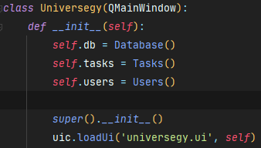
Python файлы – main.py
Главный класс в котором реализованы все основные функции для работы программы.

Slide 12




Классы для работы с базой данных
Были реализованы все функции для работы программы

Slide 13
Классы для работы с ошибками

Slide 14
Заключение
Проект можно считать законченным, так как реализованы все основные функции.
В будущем можно добавить функции для того, чтобы учителя могли отслеживать работы своих учеников, ставить оценки и работать над ошибками.

